Slide 1
Второй закон Ньютона

Slide 2
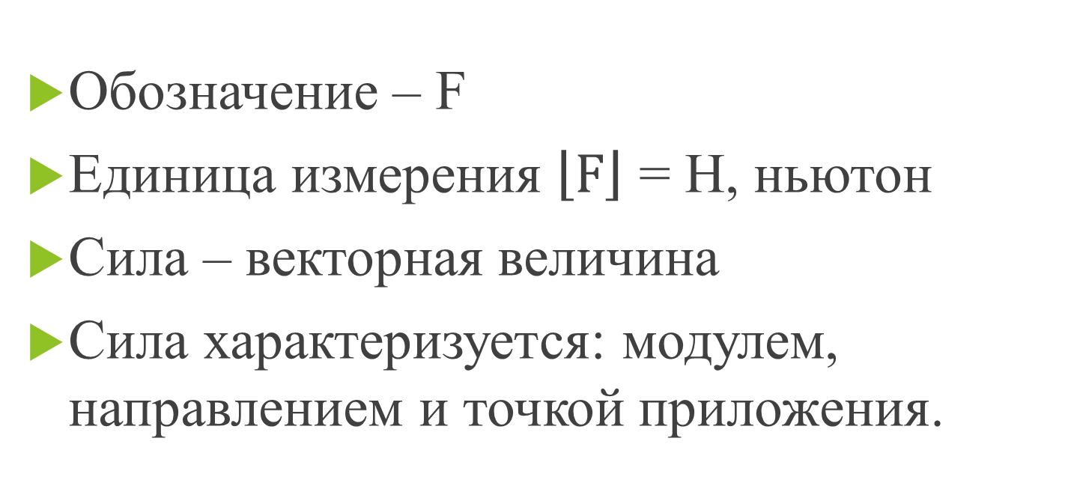
Сила – мера взаимодействия тел
Обозначение – F
Единица измерения $\left\lfloor F\right\rfloor$ = Н, ньютон
Сила – векторная величина
Сила характеризуется: модулем, направлением и точкой приложения.

Slide 4
Из опытов, описанных в параграфе 11 следует:
Ускорения, сообщаемые разным телам одной и той же постоянной силой, обратно пропорциональны массам этих тел.
Ускорение, с которым движется тело постоянной массы, прямо пропорционально приложенной к этому телу силе, в результате которой возникает ускорение.

Slide 5
Равнодействующая сил
Равнодействующей сил называют силу, равную векторной сумме всех сил, действующих на тело.

Slide 6
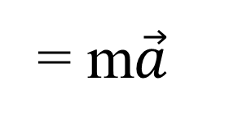
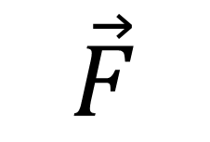
Второй закон Ньютона
Ускорение тала прямо пропорционально равнодействующей сил, приложенных к телу, и обратно пропорционально его массе.
$$\vec{F}$$
= m$\vec{a}$

Slide 8

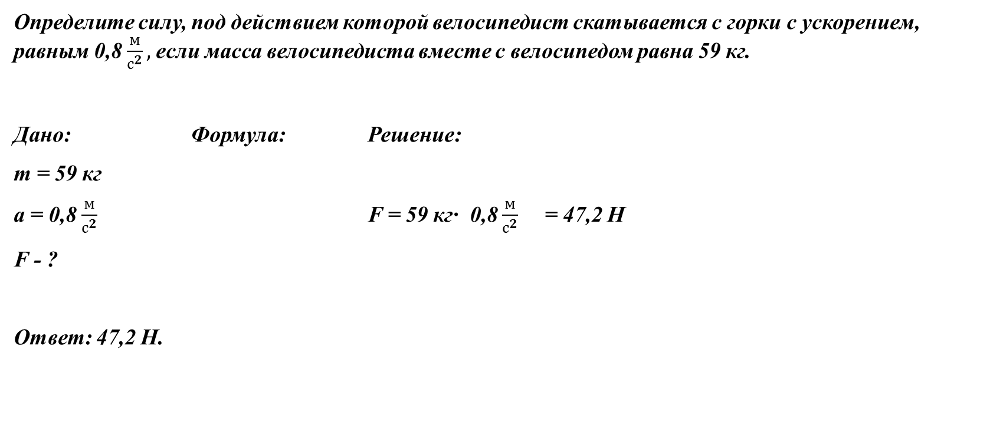
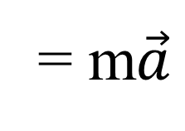
Задача
Определите силу, под действием которой велосипедист скатывается с горки с ускорением, равным 0,8 $\frac{м}{с^{2}},$если масса велосипедиста вместе с велосипедом равна 59 кг.
Дано: Формула: Решение:
m = 59 кг
а = 0,8 $\frac{м}{с^{2}}$ F = 59 кг∙ 0,8 $\frac{м}{с^{2}}$ = 47,2 Н
F - ?
Ответ: 47,2 Н.
$$\vec{F}$$
= m$\vec{a}$

Slide 9
Задача
С каким ускорением будет всплывать находящийся под водой мяч массой 0,5 кг, если действующая на него тяжести равна 5 Н, архимедова сила – 10 Н, а средняя сила сопротивления движению 2 Н?
Дано: Формула: Решение:
m = 0,5 кг a = $\frac{10 Н −5Н −2Н }{0,5 кг}$ =
F₁ = 5 Н = 6 $\frac{м}{с^{2}}$
F₂ = 10 Н R = F₂ - F₁ – F₃
F₃ = 2 Н a = $\frac{R}{m}$
а -?
$$\vec{F2}$$
$$\vec{F3}$$
$$\vec{F1}$$

